Slide 1


Математика
Розділ 15. Ділення на двоцифрові числа
Сьогодні
Дослідження швидких методів множення на 9,99 та 999. Обчислення виразів. Складання та розв’язування задач за табличними даними. Розв’язування задачі двома способами на знаходження площі.
Урок
№153

Slide 2

Сьогодні
Організація класу
11.05.2022
Вітаю вас, мої любі.
У світлій затишній оселі.
Нехай урок наш для вас буде,
Як пісня – дзвінкий та веселий.

Slide 3

Сьогодні
11.05.2022
Перевірка домашнього завдання
Перевіримо домашнє завдання

Slide 4


Сьогодні
Обчисли усно
11.05.2022
3
5
60∙
8
7

Slide 5

Сьогодні
Обчисли усно
11.05.2022
3
5
∙ 50
8
7

Slide 6
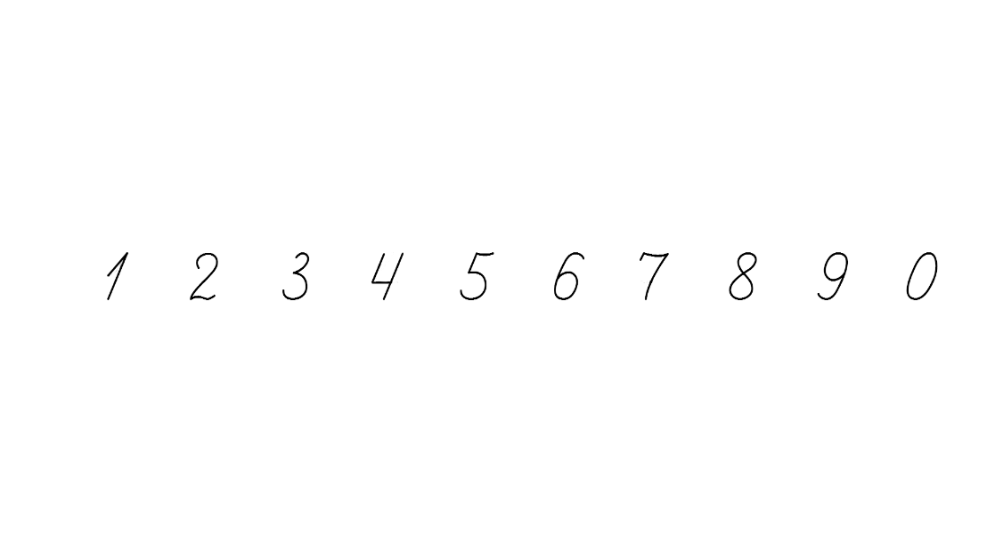

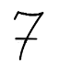
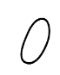
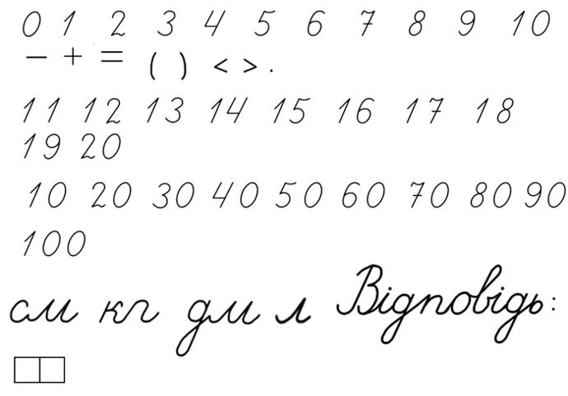



Сьогодні
Сьогодні
Каліграфічна хвилинка
11.05.2022
11.05.2022

Slide 7

Сьогодні
11.05.2022
Робота з підручником
з математики
Григорія Лишенко
с. 119

Slide 8

Сьогодні
Виконай перше завдання.
11.05.2022
1)
4230 · 10 : 100
= 423
2508 · 100
= 250800
302 · 1000
= 302000
426 · 11
= 4686
Підручник
номер
693
Підручник
Сторінка
119

Slide 9

Сьогодні
Зроби висновок
11.05.2022
Враховуючи, що 9 = 10-1, 99 = 100-1,
999 = 1000-1, досліди, як швидко усно можна помножити число
на 9, на 99, на 999.
а · (10 – 1) = а · 10 – а
а · (100 – 1) = а · 100 – а
а · (1000 – 1) = а · 1000 – а
2368 · 9
= 2368·10-2368
= 21312
Підручник
номер
694
324 · 99
= 324·100-324
= 32076
586 · 999
= 586·1000-586
= 585414
Підручник
Сторінка
119
3506 · 99
= 3506·100-3506
= 347094

Slide 10

Сьогодні
Не обчислюючи, визнач найвищій розряд у результатах виразів.
Перевір себе, виконавши дії
11.05.2022
3586 + 6726 23 508 – 17 999
523 · 23 54 · 308
3586
6726
23508
17999
523
23
308
54
+
-
х
х
10312
5509
1569
1232
1046
1540
Підручник
номер
695
12029
16632
Підручник
Сторінка
119

Slide 11

Сьогодні
Розв'яжи задачу
11.05.2022
Для варення господиня купила 9 кг цукру і 3 кг малини.
За покупку вона заплатила 561 грн.
Яка ціна малини, якщо ціна цукру 19 грн за кг?
1)
=171(грн) заплатили за цукор;
19·9
Підручник
номер
696
2)
561-171
=390(грн) заплатили за малину;
3)
390:3
=130(грн)
Підручник
Сторінка
119
Відповідь:
кілограм малини коштує 130 грн.

Slide 12

Сьогодні
Склади задачі. Розв'язання порівняй
11.05.2022
Ціна | Кількість | Вартість
Однакова | 5 л молока | 120 грн
 | 9 л молока | ?
1)
120:5
=24(грн) за 1 л молока;
=216(грн)
2)
24·9
Підручник
номер
697
Відповідь:
9 л молока коштують 216 грн.
Підручник
Сторінка
120

Slide 13
Сьогодні
Склади задачі. Розв'язання порівняй
11.05.2022
Ціна | Кількість | Вартість
27 грн | 5 л соку | Однакова
? | 9 л соку
=135(грн) вартість 5 л вишневого соку;
1)
27·5
=15(грн);
2)
135:9
Підручник
номер
697
Відповідь:
15 грн. ціна яблучного соку.
Підручник
Сторінка
120

Slide 14

Сьогодні
Домашнє завдання
12.05.2022
На сторінці підручника 120 опрацювати №701.
Короткий запис у щоденник
с.120, №701.

Slide 15
Сьогодні
11.05.2022
(щоби відкрити інтерактивне завдання, натисніть на помаранчевий прямокутник)
Відкрити онлайнове інтерактивне завдання

Slide 16

Сьогодні
Вправа «Інтерв’ю»
11.05.2022
Що нового ви сьогодні дізнались?
Чого ви навчились на уроці?
Чи було вам важко? Якщо так, то що саме?
Що найбільше вас вразило чи здивувало під час уроку?
Продовжіть речення. Тепер я знаю, що …

